Slide 1
МБДОУ д/с комбинированного вида №26 «Сказка»
Тема: «Хлеб – наше богатство»
Выполнила воспитатель группы коррекционной направленности Курзина Валентина Николаевна
2016год

Slide 2
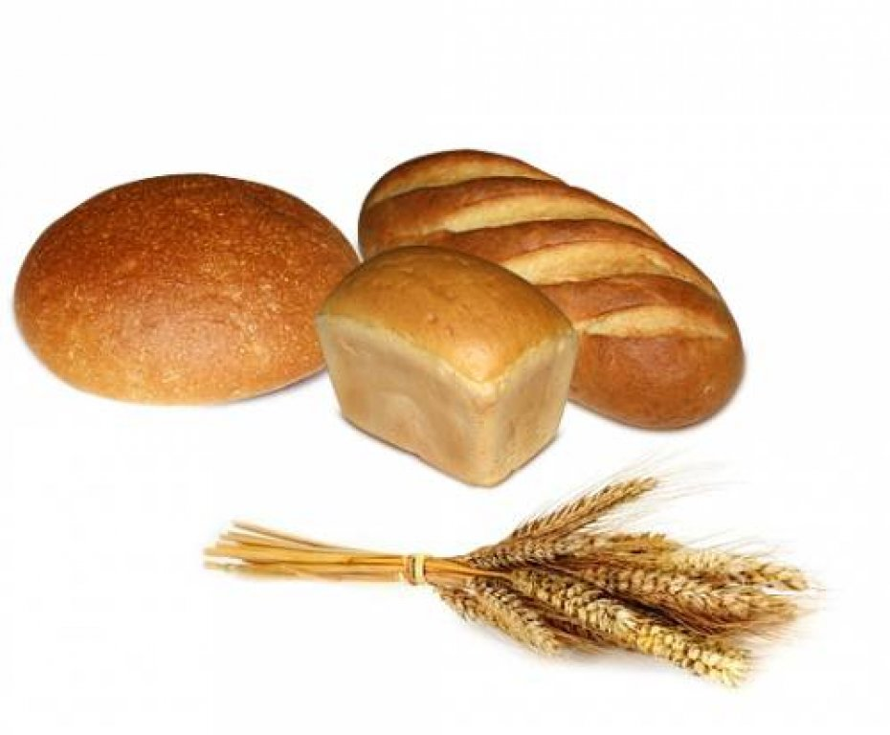
Хлеб – это жизнь
Издавна у славян существовал обычай: люди, преломившие хлеб, становятся друзьями на всю жизнь. Хлеб - посол мира и дружбы между народами, остается им и ныне. Изменяется жизнь, переоцениваются ценности, а хлеб - батюшка, хлеб - кормилец остается самой большой ценностью. С хлебом провожали на фронт. С хлебом встречали вернувшихся с войны. Хлебом поминали тех, кто уже никогда не вернется. У каждого свой хлеб. Каждый по - своему помнит, воспринимает и ценит его. Но есть для всех без исключения одно общее : хлеб – это жизнь.

Slide 3
Паспорт проекта Цель: формирование у детей первоначальных представлений о процессе выращивания хлеба, о значимости хлеба для человека. Задачи:
- Дать детям представления о том, какой путь проходит зерно, чтобы стать хлебом.
- Способствовать детской любознательности, расширять кругозор (познакомить как в старину выращивали хлеб) - Воспитывать бережное отношение к хлебу и уважение к труду людей, занимающихся выращиванием и производством хлеба.
Вид проекта: - познавательно – информационный. Сроки реализации: краткосрочный (1 неделя). Участники проекта: дети старшей группы, воспитатели, родители.
Образовательные области: познавательное развитие, социально - коммуникативное, речевое, художественно - эстетическое развитие, физическое развитие.

Slide 4
Предполагаемые результаты:
- дети знают, как выращивали хлеб в старину, и как это происходит сейчас. - дети знают роль пахаря, мельника, пекаря; - хлеб – это итог большой работы многих людей ; - знают названия хлебобулочных изделий (батон, хлеб, пирожки, баранки, пряники); - знают пословицы о хлебе, - бережно относятся к хлебу.
Продукт деятельности: рисунки, коллективная аппликация.
Презентация проекта: итоговое мероприятие – чаепитие с хлебобулочными изделиями.

Slide 5
Введение в ситуацию. Однажды на улице мы увидели, что кто – то выбросил хлеб. Взрослые всегда нам говорят, что хлеб бросать нельзя, его нужно беречь! Мы решили узнать, каким трудом достается хлеб.

Slide 6
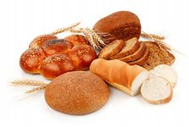
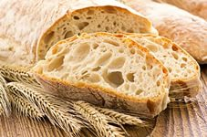
Что мы знаем? Что хотим узнать? Где мы можем узнать?
Хлеб бывает белый и черный (Саша )
Хлеб вкусный и полезный (Даша)
Хлеб продается в магазине (Артем)
Хлеб пекут из муки (Петя)
Как растет хлеб? (Артем)
Как готовится тесто? (Даша)
Какой хлеб полезней? (Саша)
Посмотреть в интернете.(Саша) Прочитать в книге, энциклопедии.(Сережа) Посмотреть кино или мультики.(Артем) Спросить у бабушки.(Даша)

Slide 7
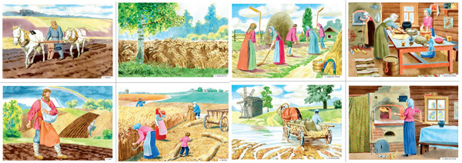
Реализация проекта
Мы рассмотрели колоски и зерна разных злаков.
Нам рассказали и показали картинки о том, как раньше выращивали хлеб.
.

Slide 8
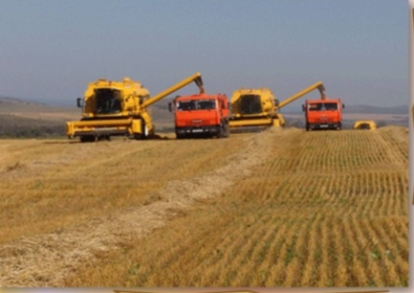
Мы узнали, какой длинный путь проходит хлебушек в настоящее время, прежде чем попадает к нам на стол. Сначала выращивают зерно. Потом из зерна получают муку. А из муки пекут вкусные булочки и душистый хлеб.

Slide 9
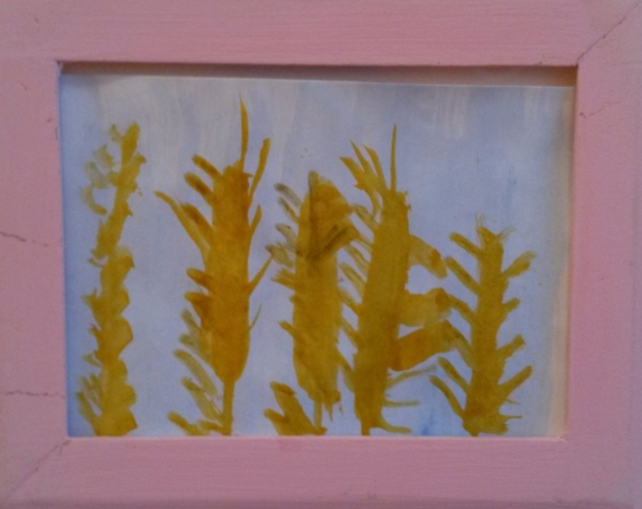
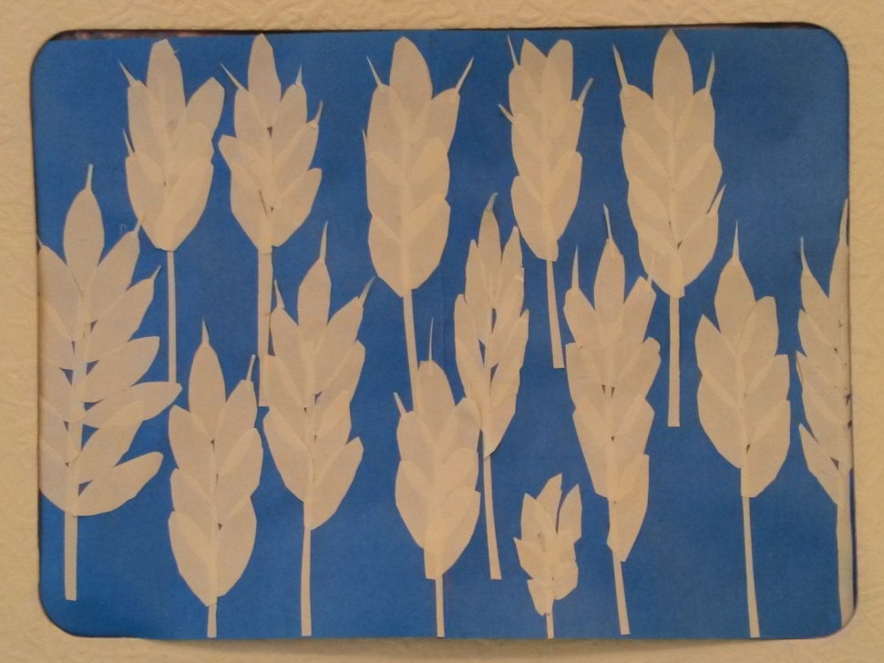
Мы рисовали золотые колоски, делали коллективную аппликацию «Пшеничное поле». Нашим родителям и воспитателям очень понравилась наша работа.

Slide 10
Наши родители сделали для нас альбом о том, как врастет хлеб «Хлеб – всему голова»

Slide 11
А наши воспитатели смастерили для нас куб с изображениями кондитерских и хлебобулочных изделий.

Slide 12
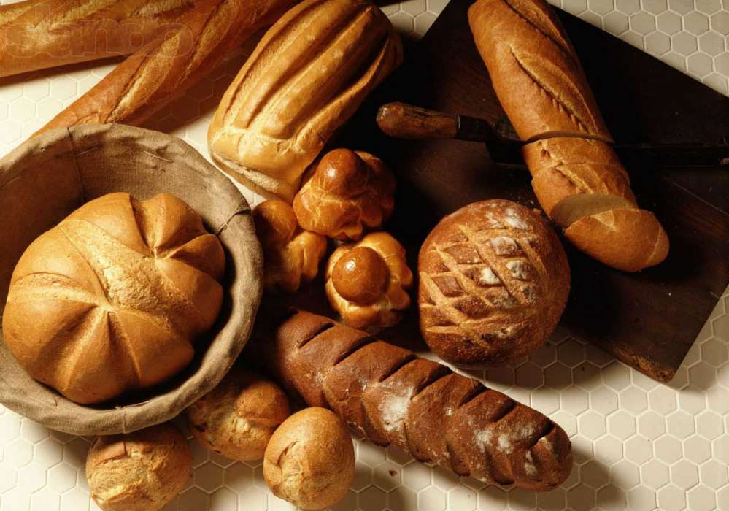
Презентация.
Мы решили нашим мамам и папам рассказать о том что мы узнали нового, каким трудом достается хлеб и пригласили их на чаепитие с булочками и пирожками, которые испекли вместе. Мы читали сказку «Трудный хлеб» Е.Носова, «Девочка, которая наступила на хлеб» Андерсена, рассказывали пословицы о хлебе. И, конечно, пили чай и ели ароматные булочки. Мы поняли, что к хлебу нужно относиться бережно: не бросать, не наступать на хлеб, потому что в хлеб вложено много труда!

Slide 13
Пословицы по теме «Хлеб»:
- Хлеб – всему голова! (Что значит «голова»? – главный. Почему хлеб всему главный?). - Доплясались, что без хлеба остались. (Детям сложно понять переносный смысл слова «доплясались», поэтому здесь лучше использовать прямой смысл – если плясать и не работать, то хлеба не вырастишь). - Хлеб – батюшка, вода – матушка. - Хлеб – дар божий, отец, кормилец. - Хлеб да соль, и обед пошел. - Будет хлеб — будет и песня. - Рожь поспела — берись за дело. - Много снега — много хлеба.

Slide 14
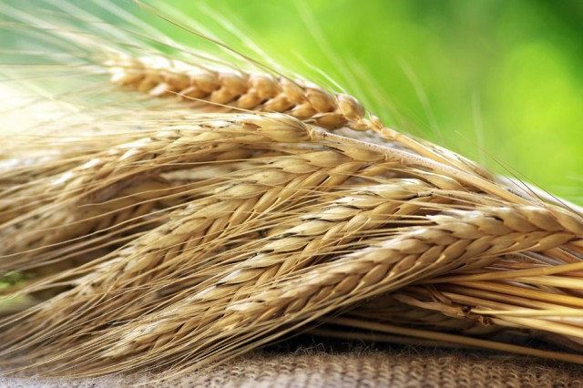
Берегите хлеб
1.Береги хлеб, он дорого достается. 2. Не оставляй недоеденных кусков. 3. Никогда не бросай хлеб. 4. Продли жизнь хлебу. 5. Подними брошенный кусок, отдай птицам, но не оставляй на полу, на земле, чтобы не затоптали в грязь человеческий труд.

Slide 15
Спасибо за внимание!

